Slide 1
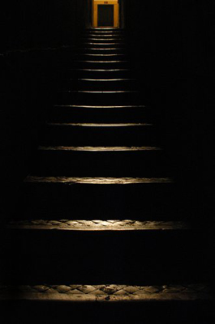
ESCALADA PARA UM
MELHOR MODO DE VIDA

Slide 2
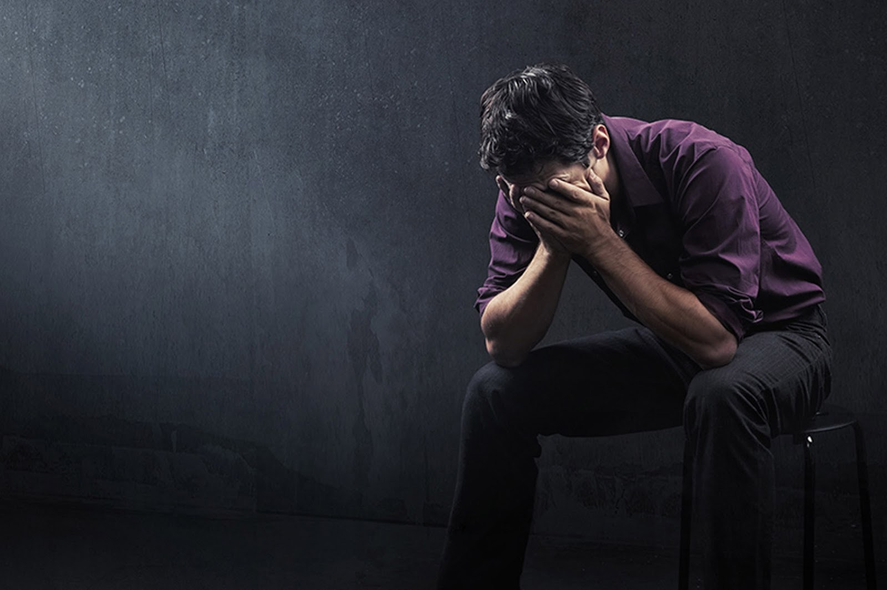
Eu me encontrei num poço sem fundo de arrependimento

Slide 3
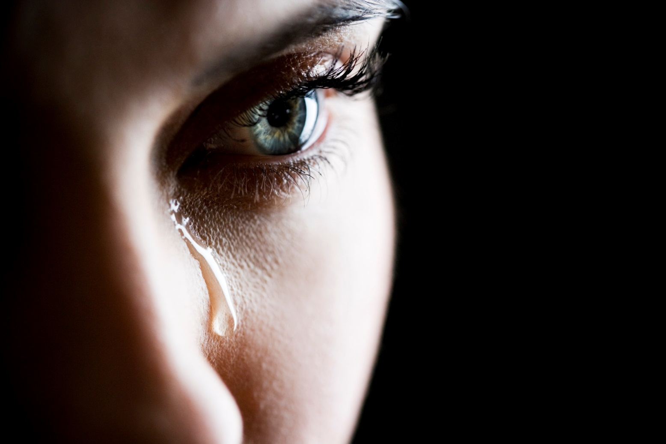
Mágoas e desespero

Slide 4


Quando um raio de luz me revelou os passos de uma tortuosa escalada

Slide 5
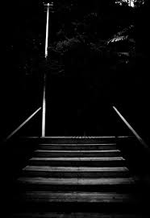
Em vão, tentei alcançar esses passos. Sozinha eu não poderia fazê-lo.
Quando pedi por ajuda, uma voz respondeu:

Slide 6
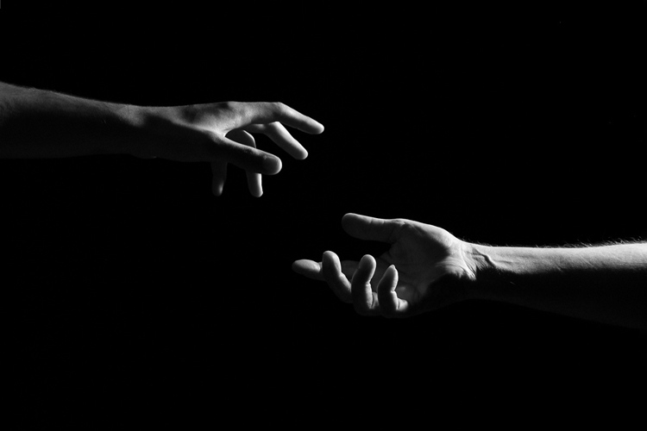
Você está chegando no PASSO 1
De quem era a voz? Eu não sabia dizer, então perguntei:
Quem é você? Por favor, não vá embora, você está me ajudando. Ela disse:

Slide 7
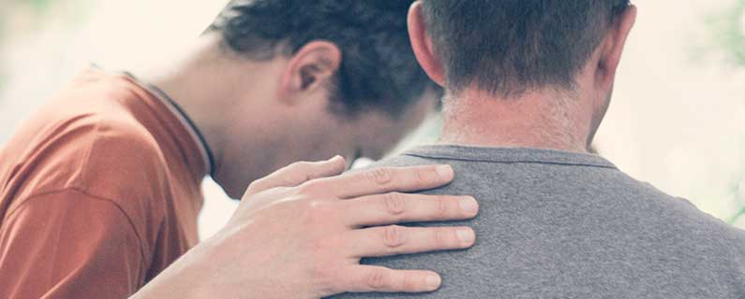
Você chegou no PASSO 2
Eu tinha encontrado uma amiga que poderia me ajudar. Eu sabia que poderia me libertar. Confiei nela sem saber quem era...

Slide 8
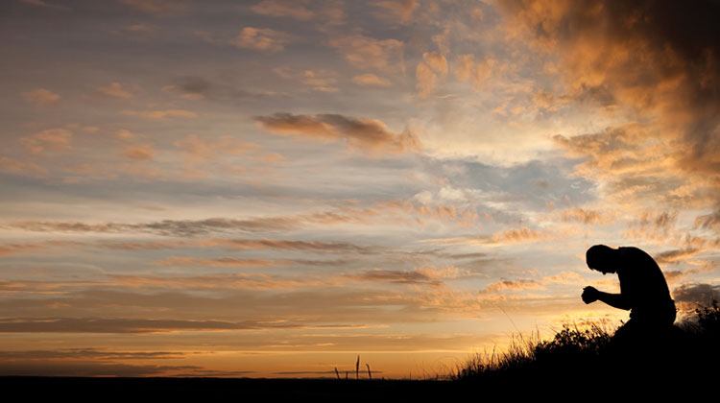
... E me conduziu ao PASSO 3
Eu experimentei esse passo e pensei em mim como nunca tinha pensado antes, na minha vida desperdiçada e no mal que eu causei...

Slide 9
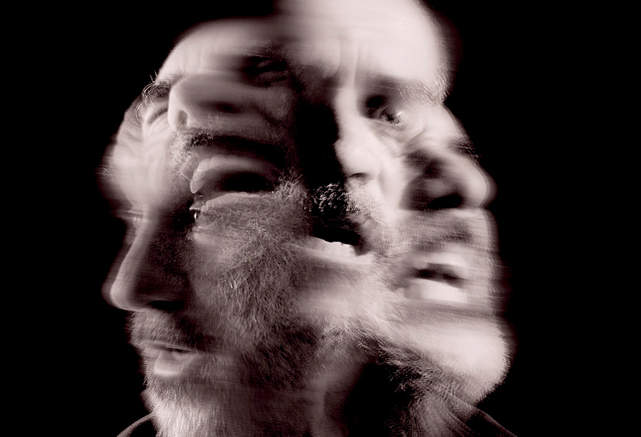
... E então me mostrou o PASSO 4
Quem quer que você seja, saiba que acredito que é melhor eu estar morta do que viva, porque estou cheia de ódio e pena de mim mesma.

Slide 10

Ela disse: Você chegou ao PASSO 5
- Tendo você como amiga, ajudando e guiando, eu posso superar essa sinfonia terrível, esse turbilhão de emoções.
Eu serei como você disse, se me mostrar o caminho.

Slide 11

Ela falou:
Você chegou ao PASSO 6

Slide 12
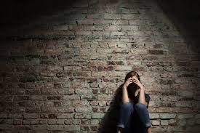
- Sei que tenho defeitos e preciso de sua ajuda,
assim como a ajuda de um poder superior a mim.

Slide 13
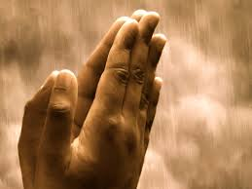
- Eu farei o melhor para restaurar o meu caminho.

Slide 14
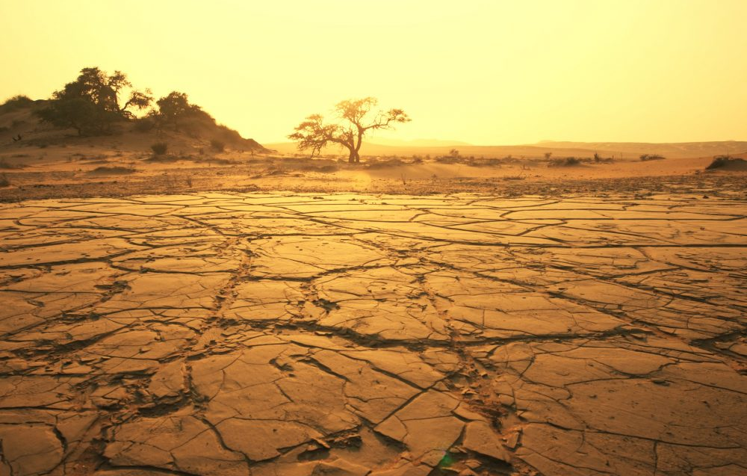
E a voz respondeu: Você está no PASSO 7
Eu machuquei meu marido, filhos, amigos,
mas vou procurar me melhorar antes que seja tarde.

Slide 15

Então uma voz ao meu lado gentilmente disse:
Você chegou no PASSO 8
Eu farei reconciliações onde eu puder,
quando o poder para fazê-las for meu.

Slide 16
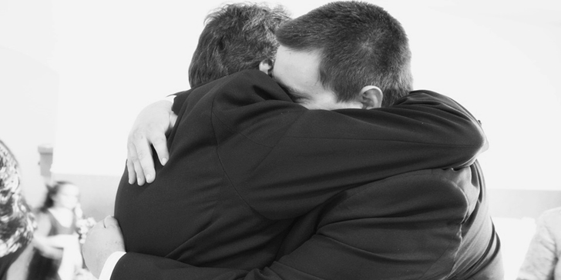
Outra vez, a voz veio
mais clara que antes:
Você chegou no
PASSO 9
Admitirei que errei, mas quero prosseguir corretamente e me portar como um ser humano novamente.

Slide 17
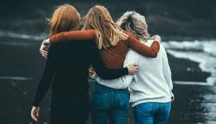
E mais uma vez a voz se fez ouvir:
- Você chegou no PASSO 10
Essa pessoa ao meu lado, uma amiga tão boa como ela era, certamente foi enviada do céu. Devo sempre ser grata pelo que ela me fez.

Slide 18

... E então me conduziu ao PASSO 11

Slide 19

Nossa, alcancei o topo! O dia estava claro e brilhante.
E eu pensei
naqueles que deixei para trás no poço sem fundo do desespero

Slide 20

O raio de luz que veio até mim e revelou a escada tortuosa,

Slide 21
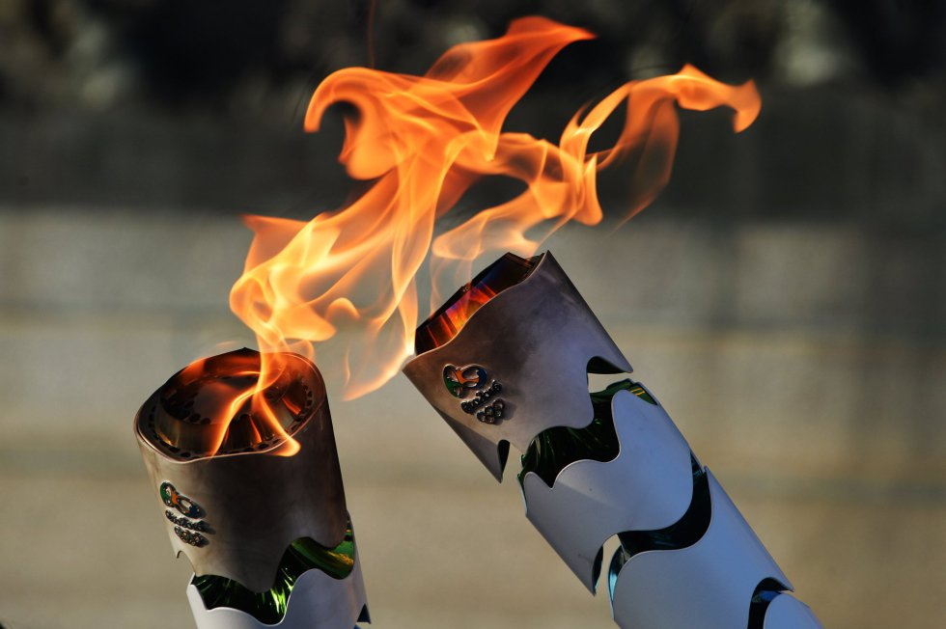
Veio de uma tocha em mão amiga.
Sem essa luz,
posso facilmente cair no fundo do poço.

Slide 22
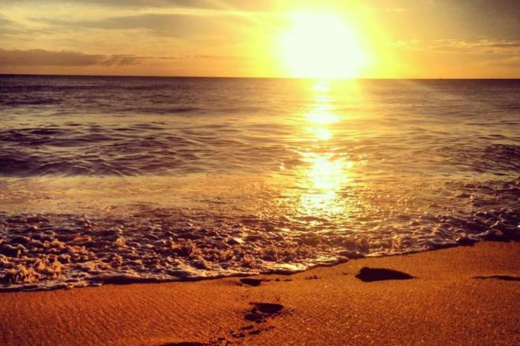
Eu nunca esquecerei essa amiga em cuja alegria eu posso confiar. Ela está comigo em cada dia e a ouço dizer:

Slide 23

Você está no PASSO 12

Slide 24

Para sairmos desse poço sem fundo, onde a mágoa e o arrependimento são comuns

Slide 25
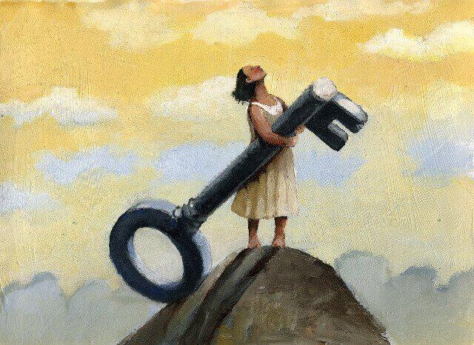
Há um caminho certo. Percorra-o dia a dia e siga o modo de vida de JOG-ANON.

Slide 26

Que tal uma vida nova???

Slide 27


Slide 28


Slide 29


Slide 30


Slide 31


